Slide 1
Тема “Аналіз історичного підгрунття в творі Т.Г.Шевченка “Чигрине, Чигрине...”” “
Всеукраїнський інтерактивний конкурс
«МАН-Юніор Дослідник»
Номінація: “ІСТОРИК”

Slide 2
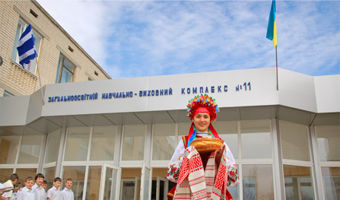
Автор: Сахарнацька Олена Михайлівна, учениця 7-А класу Херсонського загальноосвітнього навчально-виховного комплексу № 11 Науковий керівник: вчитель історії Гаврилова Вікторія Олегівна

Slide 3
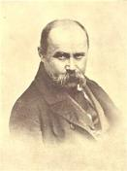
Тема ТВОРУ: висловлення суму і жалю поетом з приводу знищення Запорозької Січі і втрати могутності Вкраїни; глибокі роздуми про минуле й майбутнє рідного краю. ОСНОВНА Ідея: засудження тих, хто занедбав, зрадив Україну, заклик до боротьби з поневолювачами і гнобителями українців. Основна думка: впевненість у відродженні козацтва, тієї сили, що здатна знищити самодержавство, будь-яку експлуатацію, приниження гідності.

Slide 4
Історія написання вірша.
Т. Г. Шевченко двічі відвідав місто Чигирин. Чигирин — повітове місто Київської губернії (тепер районний центр Черкаської області).
Поет побачив страшне запустіння міста, що його надзвичайно вразило. Дорогою до Петербурга 19 лютого 1844 р. Тарас Шевченко написав пристрасний вірш «Чигрине, Чигрине...».

Slide 5
Дещо з історії м. Чигирина…
Чигрин - з першої половини 16 століття, відомий козацький зимівник, який мав невелику фортецю .
1648 – 1712 р. - Центр Чигринського полку .
1648 – 1660 р. був столицею гетьманської держави та резиденцією Б. Хмельницького.
Початок жовтня 1917 р. після проведення у місті Чигрин з’їзду ‘’ вільного козацтва ‘’, був обраний отаманом генерал царської армії Павло Скоропадський .

Slide 6
Зараз це місто районного підпорядкування, районний центр Черкаської області України з населенням 11, 5 тис.чоловік.

Slide 7
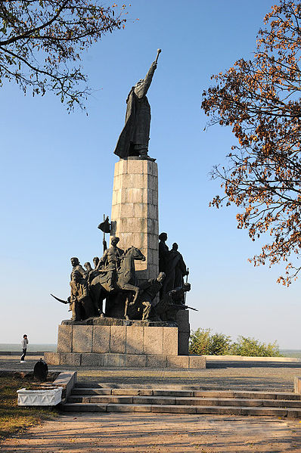
Визначні пам'ятники Чигирина:
Пам'ятник Шевченку
Пам'ятниій знак на честь заснування Чигирина
Богдану Хмельницькому

Slide 8
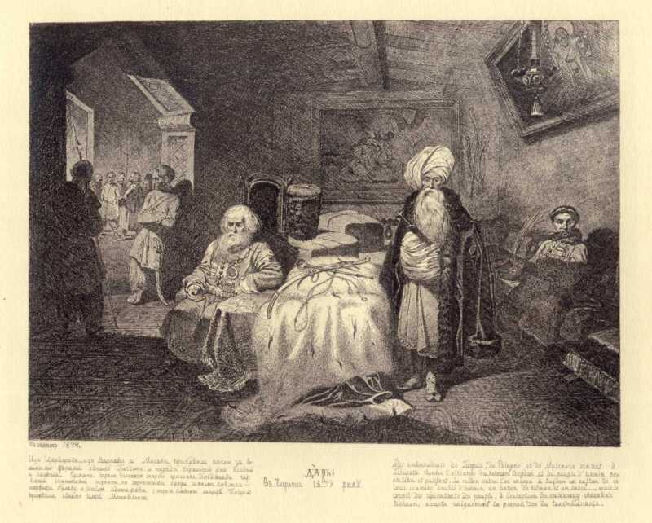
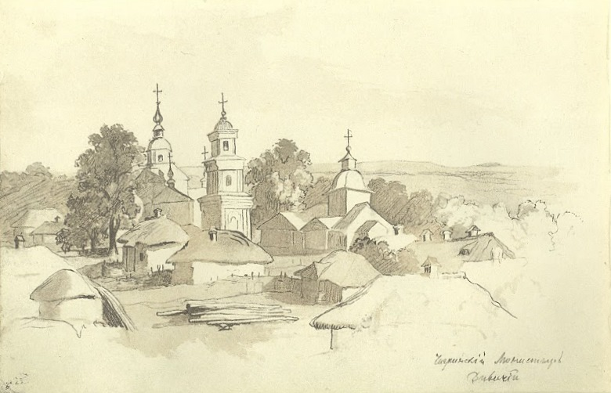
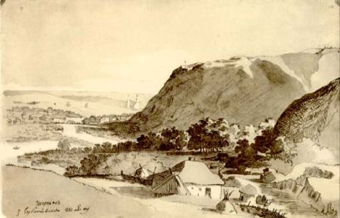
Під враженням подорожі до Чигирини Т. Шевченко намалював декілька картин…
«Дари в Чигирині 1649 року»
.«Чигринський дівочий монастир»
«Чигрин з Суботівського шляху»

Slide 9
Історичний контекст твору «Чигрине, Чигрине...».
Твір розпочинається риторичним звертанням Чигрине, Чигрине, яке у вірші повторюється тричі й підсилює довірливий тон. Перша частина — це філософський роздум поета про плинність часу («Над землею летять літа»), під впливом якого руйнується все: і святая... слава Чигирина, і Дніпро висихає, і розсипаються могили; нащадки забувають про минулу славу своїх предків, яка, «як пилина, лине за вітрами холодними», про славу гетьманської столиці Чигирина.

Slide 10
Аналіз подій описаних Т.Г. Шевченком в творі «Чигрине, Чигрине...».
За що ж боролись ми з ляхами? — Тут Шевченко акцентує увагу на триваючій протягом століть боротьбі українського народу з агресивними сусідами — поляками, кримськими татарами, москалями — за виживання, свободу і відродження державності. Польська експансія на українські землі почалася з середини XIV ст. поступовим підпорядкуванням Галичини і частини Волині. Після Люблінської унії 1569 р. до Польщі відійшли майже всі українські землі. Незадоволення всезростаючим національним, соціальним і релігійним гнітом час від часу переростало у вибухи стихійних козацьких повстань проти поляків. Повстання 1648 р., очолене Богданом Хмельницьким, переросло у велику українсько-польську війну, внаслідок якої український народ відновив свою державність.

Slide 11
За що ми різались з ордами?
Говориться про боротьбу козацтва та кримських татар , так званими нащадками Золотої Орди .
За що скородили списами Московські ребра ?
Б. Хмельницького насторожувала Московська експансіоністська політика. Москва була незадоволена союзом України зі Швецією проти Польщі . Тоді цей конфлікт з Московським царством довели до війни наступники Богдана Хмельницького, І. Виговський, Ю. Хмельницький, П. Тетеря, П. Дорошенко .
Найбільша битва між українським військом яким командував І. Виговський та російським під командуванням О.Трубецького сталась 28 – 29 червня 1658 році під Конотопом .

Slide 12
Спи , гетьмане , поки встане Правда на сім світі .
Тут поет звертається до Богдана Хмельницького як до будівничого української держави , символом якої став Чигирин . Тарас Шевченко пише про свої сподівання.

Slide 13
ВИСНОВОК
У творі протиставляються історична доля славної козацької столиці, занапащеної та забутої, й активна позиція ліричного героя, життєва мета якого — розбудити славне минуле, повернути «правду безталанну».
Т. Шевченко висловлює занепокоєння долею народу й у зв’язку з цим згадує Чигирин, що за часів Богдана Хмельницького був резиденцією гетьмана, фактично столицею України. Та боротьба, яку вів український народ за свою свободу, не принесла бажаних наслідків. Народ залишився поневоленим. Чигирин занепав, перетворився на звичайне повітове містечко. З долею запустілого Чигирина поет порівнює долю України. Під чоботом імперської Росії
…Заснула Вкраїна,
Бур’яном укрилась, цвіллю зацвіла,
В калюжі, в болоті серце прогноїла
І в дупло холодне гадюк напустила,
А дітям надію в степу оддала.
Великий Кобзар докоряє своїм сучасникам, які примирилися з таким становищем і схиляють голови перед панами.

Slide 14
Використані джерела:
1. Шевченко Т.Г. Повне зібрання творів у 12-и томах. – К.: Наукова думка, 2001 р., т. 1, с. 254 – 256 (канонічний текст), с. 694 – 697 (примітки). Шевченківський словник: У двох томах / Інститут літератури імені Т. Г. Шевченка Академії Наук УРСР. - К.: Головна редакція УРЕ, 1978.
3. Всемирный биографический энциклопедический словарь. М., 1998. – С.866.
4. Шаров І. 100 видатних імен. К., 1999. – С. 464-469.
5. Иллюстрированный энциклопедический словарь. М., 2000. – С. 1382.
6. Бузина О. Вурдалак Тарас Шевченко. К., 2000.
7. Видатні діячі України минулих століть. К., 2001. – С. 586-587.
8. Сто найвідоміших українців. М., К., 2002. – С. 243-255.
9. Для підготовки даної роботи було використано матеріали із сайтів Internet:
http://metodportal.net/node/496
http://www.ukrlit.vn.ua/making2/2ox3b.html
http://taras-shevchenko.in.ua/
http://oursong.narod.ru/kobzar/kobzar.html
http://www.t-shevchenko.name/uk/Kobzar/
ДЯКУЄМО ЗА УВАГУ!

